Slide 1
“PROYECTO DE CREACIÓN DE UN NUEVO PUNTO DE VENTA DE LA EMPRESA ESMACO S.A. DEDICADA A LA VENTA DE MATERIALES DE CONSTRUCCIÓN CON EL OBJETIVO DE AMPLIAR SU COBERTURA EN EL MERCADO DE GUAYAQUIL”
YOLANDA GARCIA C.
VICTOR SARMIENTO C.

Slide 2
INTRODUCCION
El sector de la construcción aporta a la economía del País, un alto efecto multiplicador.
El sector de la construcción le permite al Estado mayores ingresos por el incremento de las recaudaciones tributarias y aportes al Seguro Social.

Slide 3
I. LA EMPRESA
Espinoza Materiales de Construcción S.A.
ESMACO S.A.
Fundada en el año 1991
Actualmente tiene 4 sucursales, todas estas, ubicadas en el sur de la ciudad de Guayaquil.

Slide 4
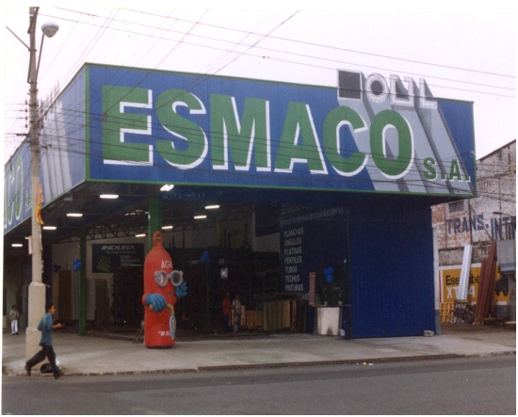

Slide 5
MISION. -
Proporcionar a nuestros clientes un buen servicio, con una calidad que supere sus expectativas, empleando la mejor tecnología en nuestros materiales, sistemas y procesos a través de personal altamente capacitado.
VISION. -
Llegar a una posición sólida en el mercado nacional en el ramo de la venta de materiales de construcción, mantener una excelente imagen y prestigio ante clientes, y la sociedad en general, basado en la calidad y precio adecuado de nuestro producto.

Slide 6
ANALISIS FODA
Fortalezas
  Buena Calidad de los Materiales.
  Ubicación en el norte y poca competencia.
  Infraestructura Propia.
  Excelente manejo computarizado del Area Financiera.
Oportunidades
  La regeneración urbana de Guayaquil.
  Competencia casi nula.
  Los bancos abrieron crédito a las personas para las casas.
  Enfoque a nuevos nichos de mercado.
  Buscar y enfocarnos en logros nuevos, contratos con asociaciones y constructoras o entidades publicas y privadas para incrementar las ventas.

Slide 7
Debilidades
  Falta de posicionamiento de la marca.
  Pocos medios utilizados para promover sus productos.
  Falta de cultura corporativa.
Amenazas
  Movimiento de incertidumbre de la economía nacional.
  Falta de posicionamiento de la empresa en el sector de la nueva ubicación.
  Posibles aumentos en el precio del quintal del hierro y del acero , así como de ciertas materias primas.
  El país no produce acero, sólo lo recicla, la materia prima viene del exterior y está sujeta aranceles de importaciones.
  Presencia de la marca de la competencia.

Slide 8
II. ANALISIS DEL MERCADO
LA DEMANDA
FACTORES QUE INFLUYEN EN LA DEMANDA
La demanda de los productos se ve directamente influída por el crecimiento poblacional, ya que estos tipos de productos cuentan con una importante preferencia entre la población que quiere hacer adecuaciones, ampliaciones o construcción de sus casa y obras de cerrajería.
También la regeneración urbana es un importante factor.
Los precios de venta serán muy accesibles y no existen muchos proveedores de este servicio en el sector.

Slide 9
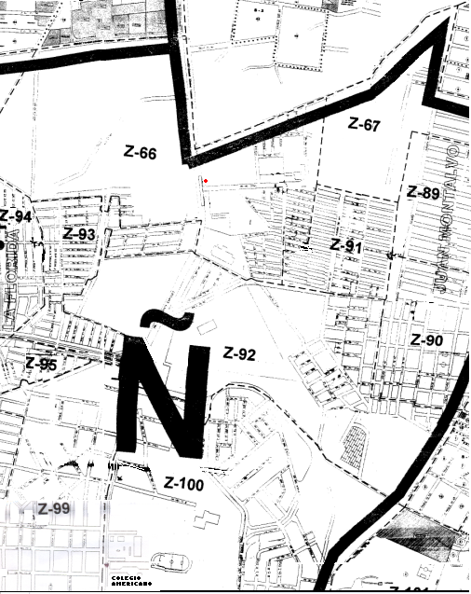
MERCADO POTENCIAL
ZONAS CIUDADELA/COOP.
66 LA ALEGRIA
67 LA ALEGRIA
89 COOP. JUAN MONTALVO
90 COOP. JUAN MONTALVO
91 COOP. JUAN MONTALVO
92 LA FLORIDA
93 LA FLORIDA
94 LA FLORIDA

Slide 10
PERFIL DEL CONSUMIDOR
El perfil del consumidor es personas de sexo indistinto (hombres y mujeres) comprendida dentro del intervalo de 25 años en adelante, con nivel socio-económico medio bajo, medio, medio alto y alto.
ELABORACION DE LA ENCUESTA
Por la importancia poblacional y comercial del sector norte de la ciudad, se seleccionó a la zona correspondiente a la vía a Daule Km. 8 hasta Km. 10, los puntos de aplicación seleccionados son las viviendas de las zonas de estudio que serán elegidas aleatoriamente. Se realizó una encuesta piloto y se obtuvo un 84% de exito..

Slide 11
DETERMINACION DEL TAMAÑO DE LA MUESTRA
La encuesta fue ponderada y se realizaron 200 encuestas

Slide 20
ESTRATEGIAS DE COMERCIALIZACION
RADIO
Este servicio se contratará en la estación “ TELERADIO” .
PERIODICOS
Se contratará publicidad en el periódico local “EL UNIVERSO”.
PAGINAS AMARILLAS
Se realizó una cotización respectiva y la empresa va a salir en la guía telefónica de la Ciudad de Guayaquil.
VOLANTES
Se elaborarán de un cuarto de hoja de papel tamaño carta que se entregarán una semana antes de la apertura de la empresa y otra semana después de la misma a todos aquellos consumidores objetivos, en los que se estipularán los datos más sobresalientes del nuevo punto de venta.
ARTICULOS PROMOCIONALES
Se entregarán también a los clientes como una forma de publicidad, artículos promocionales como camisetas, calendarios, relojes de pared, llaveros, gorras, etc. con el logotipo de la empresa.

Slide 21
III. ANALISIS TECNICO - ADMINISTRATIVO
TAMAÑO DE LA PLANTA
Los factores que determinarán el tamaño óptimo del proyecto serán los siguientes:
Demanda de Mercado
Mercadería e Inventarios
El tamaño de la planta serán los 480 m² destinados a bodega y oficina.

Slide 22
LOCALIZACION DE LA PLANTA
MACROLOCALIZACION
Provincia del Guayas, ciudad de Guayaquil, ubicación de la zona noroeste.

Slide 23
MICROLOCALIZACION
La empresa deberá ubicarse donde pueda utilizar al máximo y en forma más conveniente las ventajas económicas, técnicas, geograficas, de seguridad y de insfraestructura de la zona.
Dentro de la ciudad de Guayaquil se seleccionó a la zona noroeste Km. 8 ½ Vía a Daule.

Slide 24
El nuevo punto de venta tiene las facilidades de:
Pasos elevados o intercambiadores de trafico.
Transporte Urbano y terrestre.
Servicios Básicos (agua, luz y teléfono)
Gasolineras
Comercio

Slide 25
UBICACIÓN DE LA EMPRESA
La planta se ubicará en la ciudadela La Alegría, en la avenida principal de la Vía a Daule Km. 8 ½ .
Dirección: Dr. Camilo Ponce Enríquez y
Calle 19 NO

Slide 27
ORGANIGRAMA DE LA PLANTA

Slide 28
IV. ASPECTOS LEGALES
El tratamiento del presente estudio tiene por alcance los siguientes objetivos:
Determinar la figura jurídica con la que se constituirá la empresa.
Conocer el marco jurídico bajo el cual se regirán las operaciones de la empresa.
Por el tipo de empresa que se desea formar, se ha optado por constituirla bajo la figura mercantil de “Sociedad Anónima”.

Slide 29
V. ANALISIS ECONOMICO- FINANCIERO
INVERSION
Inversión Inicial

Slide 30
FINANCIAMIENTO
El proyecto tendrá las siguientes fuentes de financiamiento.

Slide 31
PRESUPUESTO DE INGRESOS Y GASTOS
INGRESOS

Slide 36
LA TASA DE DESCUENTO
Para calcular el VAN se utilizó la tasa de descuento o TMAR de la siguiente fórmula:
R= Rf + beta( Rm- Rf) +Rp
Donde:
Rf= Tasa de rendimiento de los bonos estadounidenses (3.66%)
Rm= Tasa pasiva refencial americana (4.05%)
Rp= Riesgo País (9%)
Beta= Sector de la construcción estadounidense
R= 3.66+0.65(4.05-3.66)+9= 12.91%

Slide 37
Tasa interna de Retorno y Valor Actual Neto
Con los flujos de Caja del Proyecto y el cálculo de la TMAR se obtuvo los siguientes resultados:
TIR: 18.07%
VAN: $ 986.211,35
Dado este escenario se concluye que el proyecto es rentable.

Slide 39
ANÁLISIS DEL IMPACTO AMBIENTAL
Además de brindar servicios, poner a disposición de la sociedad materiales necesarios y generar fuentes de empleo, se suma entre las obligaciones de la empresa evaluar el impacto que sus actividades le ocasionarán al medio ambiente, ya que se ha vuelto una necesidad preservarlo.

Slide 40
ANALISIS DEL IMPACTO AMBIENTAL
DE LA PLANTA
El giro de la empresa, no especifica la necesidad de que una autoridad competente efectué una revisión exhaustiva de sus instalaciones, ya que cumple con las regulaciones del medio ambiente, entonces podrá obtener la autorización para la inicialización de sus operaciones, debido a que sus procedimientos generarán un impacto ambiental casi nulo en la comunidad de Guayaquil, puesto que de ningún modo, se afectará el equilibrio ecológico de la zona, y ni mucho menos, se pondrán en peligro la tranquilidad y seguridad de sus habitantes.

Slide 41
Se ha determinado que la planta no generará un impacto ambiental negativo dado que:
En los procesos de comercialización no se usarán materiales ni sustancias contaminantes.
Los equipos de trabajo como computadoras funcionarán a base de energéticos como la energía eléctrica que no tiende a contaminar, y como medida de seguridad, se usarán instalaciones confiables.
Todo desecho generado durante el proceso se canalizará al basurero Municipal de la Ciudad.
El ruido que se habrá de generar en la entrada y salida de los materiales es de mínima perceptibilidad y no afectará en las noches ya que sólo se trabaja en horarios de oficina.
Durante el desarrollo del proceso de comercialización tampoco se expedirán malos olores.

Slide 42
VII. CONCLUSIONES
En resumen, las razones de implementar el presente proyecto en la
zona noroeste de la Ciudad de Guayaquil, son las siguientes:
Debido a la encuesta ESMACO S.A. cubrirá una proporción de la demanda insatisfecha de los materiales que comercializa.
La zona en estudio por su estratégica ubicación e importancia comercial ofrece expectativas de crecimiento y expansión.
Presencia de ventajas competitivas por la casi nula presencia de instalaciones comerciales de la competencia.
El nuevo punto de venta inicialmente tendrá en stock sólo los 10 artículos que se mencionan en la encuesta ya que son los 10 artículos más vendidos, posteriormente se incrementará la gama de artículos dependiendo de la demanda de los consumidores.

Slide 43
Los consumidores finales no muestran preferencia por alguna empresa especifica existente ya que buscan aquellas que se adecuen a sus requerimientos a un precio accesible. Se determinó que nuestra competencia directa son las empresas DIPAC y DISENSA.
Al realizar la encuesta los consumidores finales manifestaron que nuestros actuales competidores de la zona no muestran interés en la calidad de la manipulación del producto y no tienen una cultura de servicio hacia el cliente, la cual será una de nuestras políticas más importantes.
Con respecto al análisis técnico-administrativo el lugar ideal a nivel de microlocalización del proyecto es la zona Noroeste de la ciudad de Guayaquil, y se concluye que la instalación de la nueva sucursal de la compañía será en la Ciudadela La Alegría.
La evaluación financiera indica que el proyecto tendría un TIR de 18. 07% frente a un TMAR de 12. 91%, por lo que se concluye que el proyecto es viable financieramente. Esto es ratificado con un VAN de US$ 986.211,35.

Slide 44
RECOMENDACIONES
Se recomienda que el proyecto se lleve a cabo, inicialmente con la estructura sugerida y la mayor capacidad de servicio al cliente para poder expandirse de tal manera que se pueda cubrir toda la demanda insatisfecha.
Se deberán realizar investigaciones de mercado periódicas para conocer los gustos y preferencias de los consumidores con el fin de aumentar los items del inventario para satisfacer sus expectativas.
Nuestra estrategia de marketing conseguirá el posicionamiento y la ventaja competitiva al brindar el mejor servicio y atención al cliente.

Slide 45
GRACIAS

